Slide 1
Государственное бюджетное образовательное учреждение
Архангельской области для детей-сирот и детей, оставшихся без попечения родителей,
«Онежский детский дом»
Программа дополнительного образования
Инструктор по труду
Костина Людмила Анатольевна

Slide 2
Цель:
Создание условий для социально-личностного развития через обучение практическим умениям и навыкам.
Сроки реализации: 3 года.
Форма проведения: Групповая, 2 занятия в неделю по 40 мин.
Участники: Воспитанники с особенностями в развитии.
Условия: Интерьер и техническое обеспечение кабинета максимально приближены к домашним условиям.

Slide 3
актуальность
46,2 % детей не имеют опыта проживания в семье.
6,6 % бывают в гостях в каникулярное время и имеют возможность наблюдать за укладом жизни в домашних условиях.
16,6 % принимали участие в приготовлении пищи, решении повседневных бытовых проблем.

Slide 4
Направления:
Декоративно-прикладное творчество
Кулинария
Ведение домашнего хозяйства

Slide 5
Задачи направления кулинария
Обучающие:
Познакомить с традициями приготовления пищи в семье.
Формировать практические умения и навыки составления меню, расчета бюджета, приготовления блюд, организации питания.
Учить находить информацию и адаптировать к условиям применения, соблюдать правила гигиены и санитарные требования при приготовлении пищи.
Коррекционно-развивающие:
Развивать смекалку, находчивость, внимание, память.
Развивать и корректировать эмоционально-волевые качества личности.
Воспитывающие:
Воспитывать личностные качества: бережливость, экономность, аккуратность, трудолюбие.

Slide 6
Теоретические основы
Приготовление блюд
Столовый этикет

Slide 7
будут иметь представление будут знать
• О традициях приготовления пищи в семье.
• О семейном бюджете на питание.
• О себестоимости блюд.

Slide 8
будут уметь приобретут опыт
• Соблюдать правила гигиены и санитарные требования при приготовлении пищи.
• Соблюдать правила безопасного труда.
• Соблюдать столовый этикет.
• Сервировать стол.
• Готовить блюда по рецепту (из овощей, круп, яиц, макаронных изделий, полуфабрикатов, мяса, рыбы).
• Печь.

Slide 9
результативность
Диагностическое обследование 1 раз в четверть. Мониторинг учета творческих достижений
по материалам Н.В.Кленовой, Л.Н.Буйловой
«Методика определения результатов образовательной деятельности детей»

Slide 10
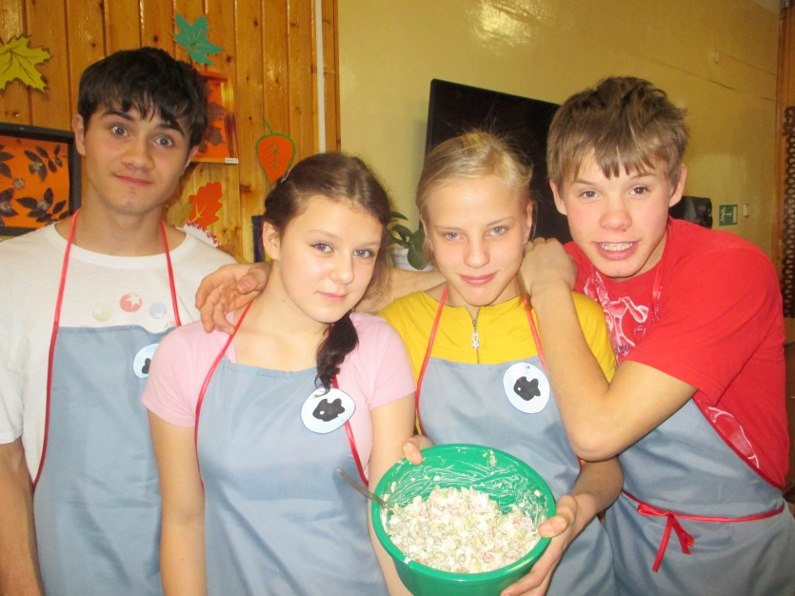
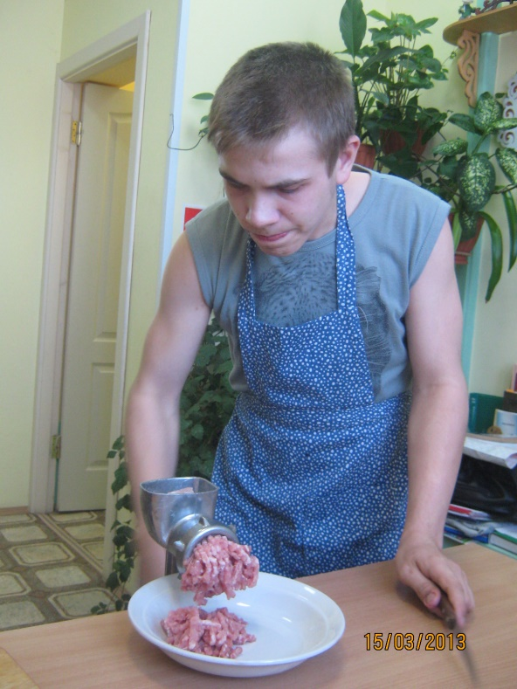
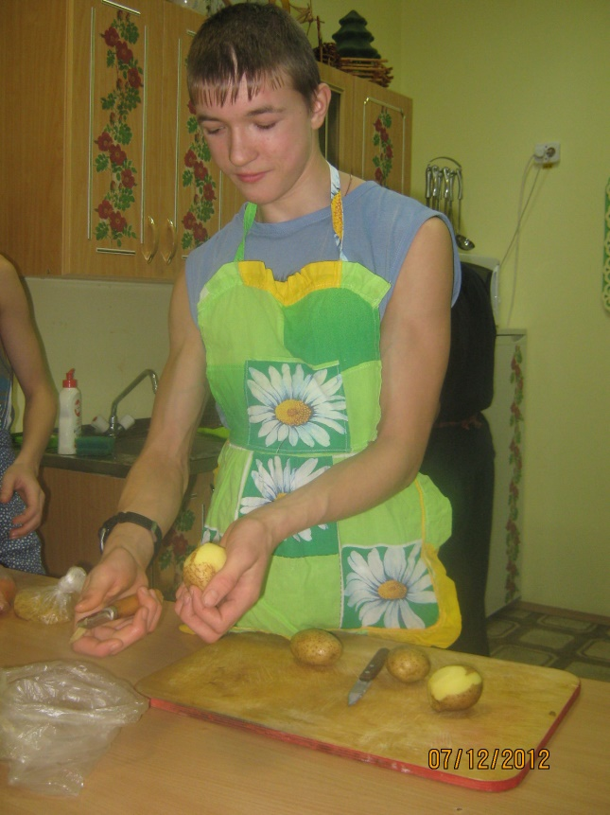
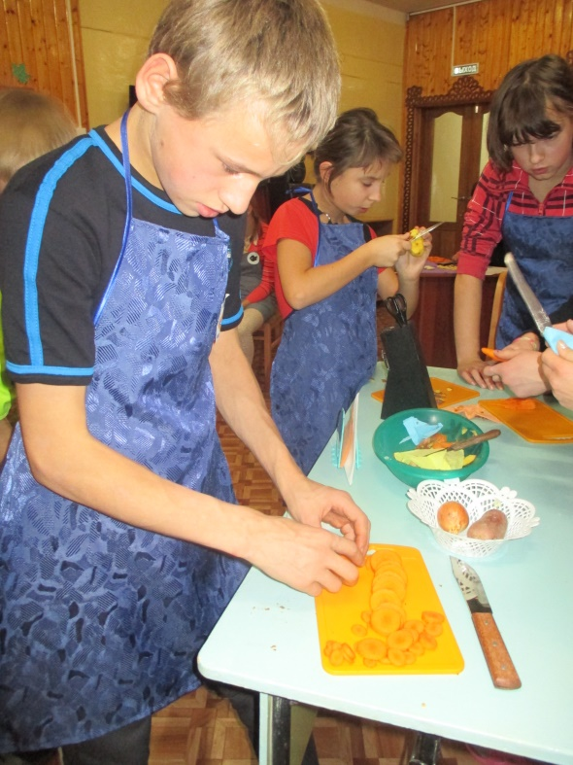
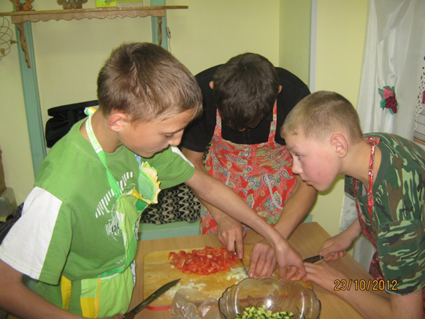

Slide 11
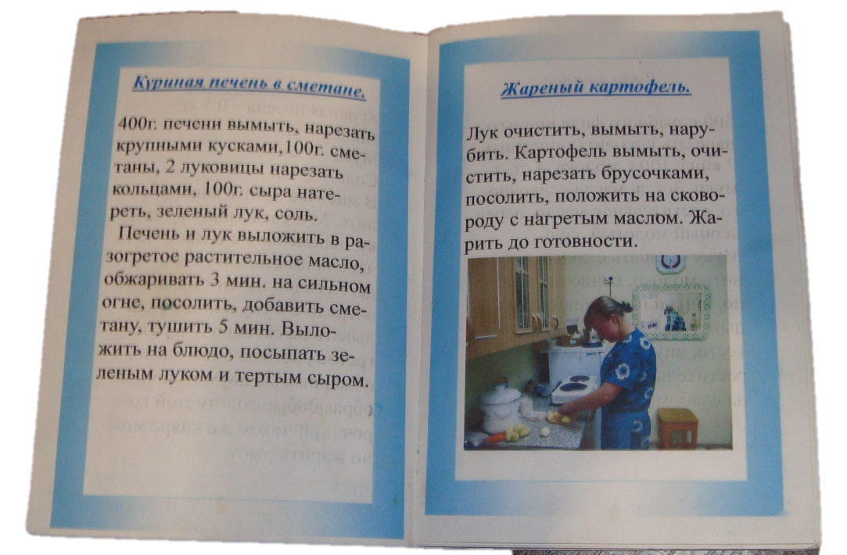
Круглый стол для выпускников

